Slide 1
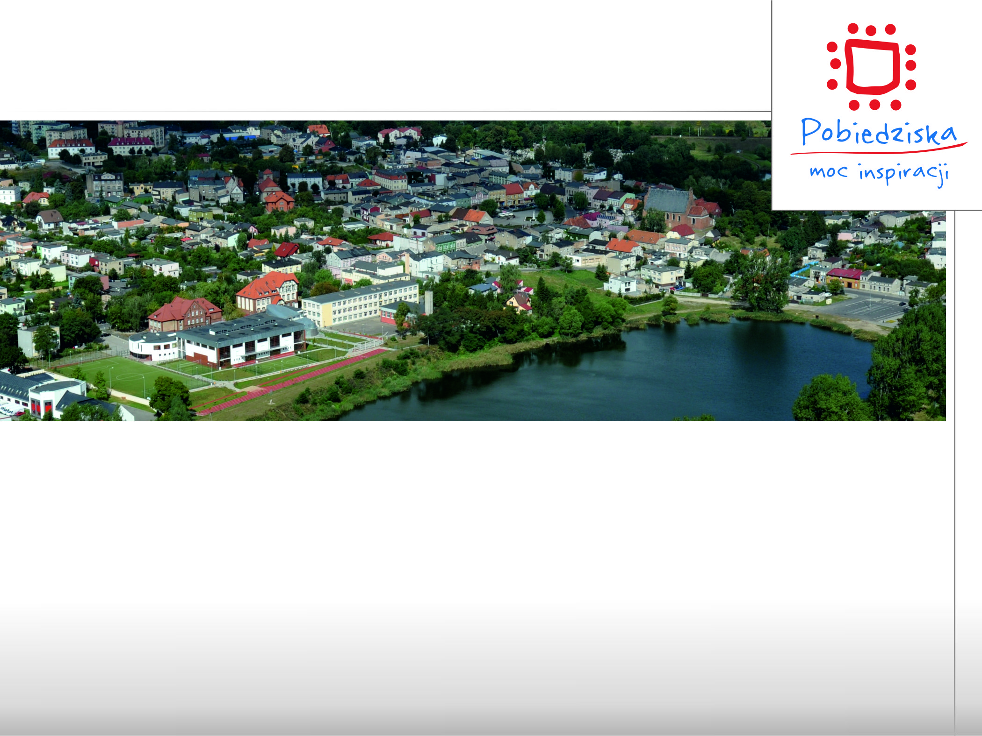
Sprawozdanie z pracy
Burmistrza Miasta i Gminy Pobiedziska w okresie międzysesyjnym
22.12.2015r. – 29.01.2016r.

Slide 2
Realizowane są umowy związane z:
projektami:
remontu oraz modernizacji ulic w centrum miasta: K. Odnowiciela, Jagiełły, Kościuszki oraz Rynku w Pobiedziskach,
budowy chodnika w ul. Dworcowej - od ul. Zielonej do ul. Wodnej,
budowy chodnika w ul. Półwiejskiej - od ul. Czerniejewskiej do ul. Klasztornej,
budowy ulicy Bocznej - Pobiedziska Letnisko,
budowy oświetlenia w rejonie ul. Wodnej w Pobiedziskach,
budowy parkingu na osiedlu przy ulicy Różanej – Pobiedziska,
- budowy parkingu przy Dworcach Kolejowych: Pobiedziska, Pobiedziska Letnisko i Biskupice,
- rozbudowy szkoły w Biskupicach,

Slide 3
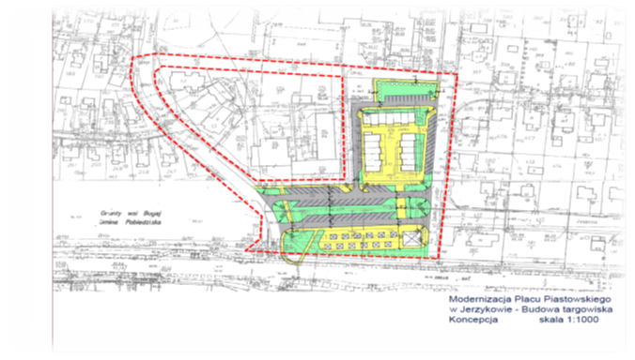
Realizowane są umowy związane z:
c.d. projektami:
- modernizacji Placu Piastowskiego - budowa targowiska w Jerzykowie,
remontu sali gimnastycznej w Pomarzanowicach i przystosowania pomieszczeń dla potrzeb świetlicy wiejskiej oraz termomodernizacji,
- miejscowych planów zagospodarowania przestrzennego m.in. obrębu Kołata,
działek w Polskiej Wsi i części obrębu Bugaj,
- wykonania koncepcji bezkolizyjnego przejścia drogowego pod linią kolejową nr 353 Poznań Wschód - Skandawa w miejscowości Pobiedziska w ramach budowy zintegrowanych węzłów przesiadkowych w Pobiedziskach oraz Pobiedziskach - Letnisku w Miejskim Obszarze Funkcjonalnym Poznania,
budowy kanalizacji sanitarnej dla zadań przyjętych w WPI.

Slide 4
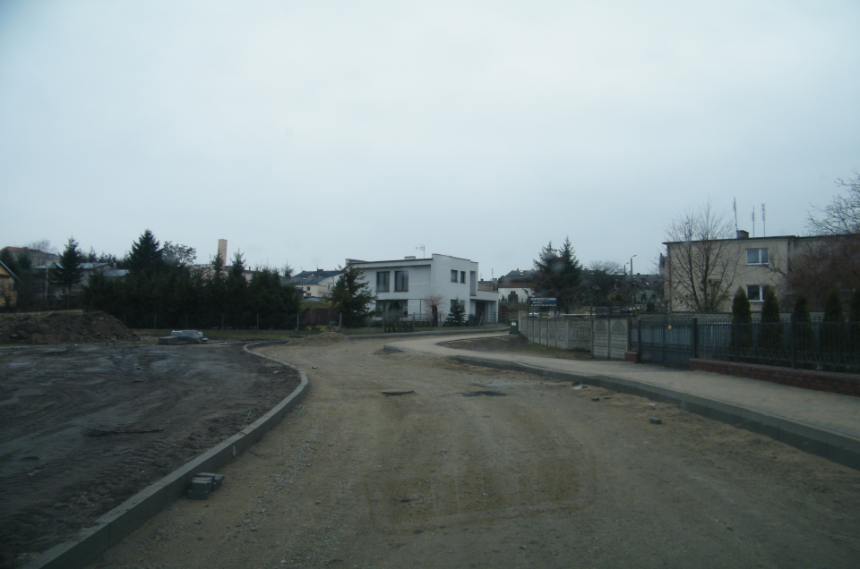
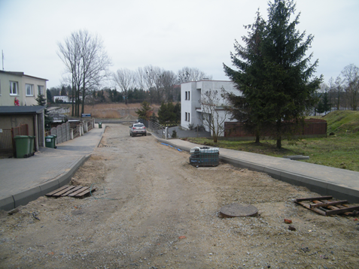
Realizowane są umowy związane z:
budową ulicy Jeziornej w Pobiedziskach,
budową ul. Chrobrego Biskupice/Bugaj,
budową oświetlenia ulicznego w miejscowości Pobiedziska w ulicach Rzeczna, Drawska, Warciańska, Notecka, Odrzańska, Cybińska,
zimowym utrzymaniem dróg.

Slide 5
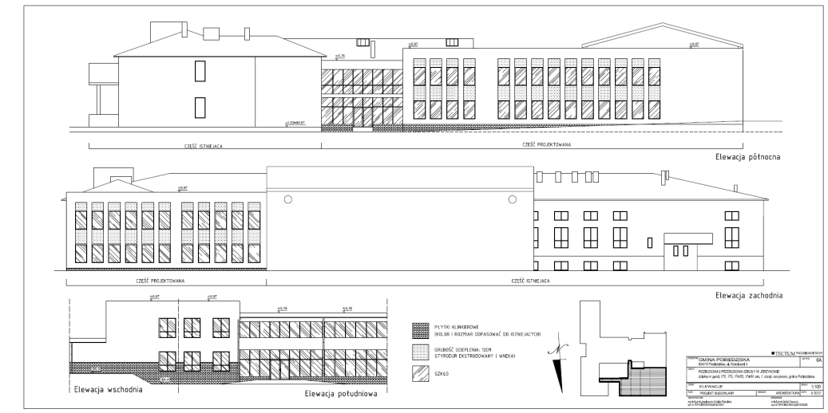
Przygotowywane są dokumenty do postępowania przetargowego na:
Zaprojektowanie i wykonanie:
- ulic Okrężnej i Kolejowej w Pobiedziskach Letnisko,
- ul. Starych Wierzb – budowa chodnika oraz kanalizacji deszczowej – Borowo Młyn,
- ul. Łąkowej w Biskupicach- budowa ulicy,
chodników ul. Półwiejskiej i ul. Dworcowej w Pobiedziskach,
kompleksowej usługi oświetleniowej.
rozbudowy i przebudowy Szkoły w Jerzykowie przy ul. Spokojnej.
Przygotowywane jest postępowanie przetargowe na:
budowę oświetlenia ulicznego w miejscowości Pobiedziska w rejonie ulicy Wodnej, gmina Pobiedziska.

Slide 6
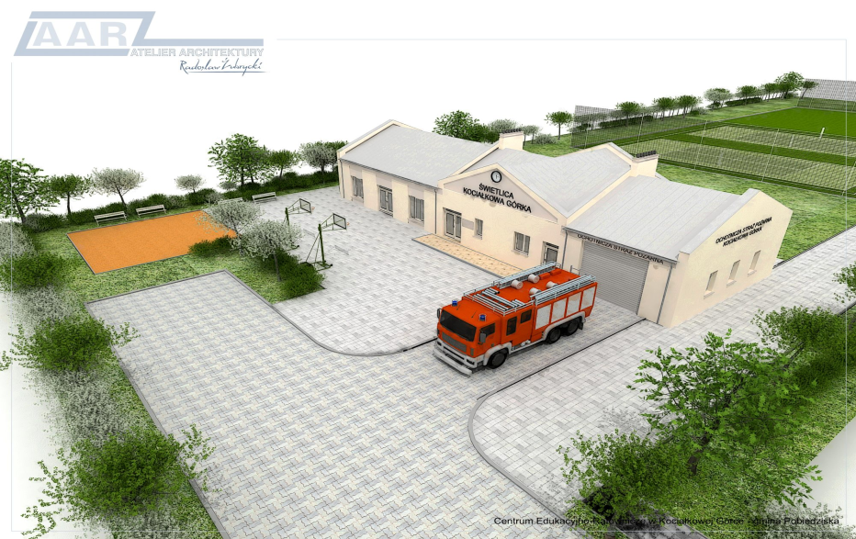
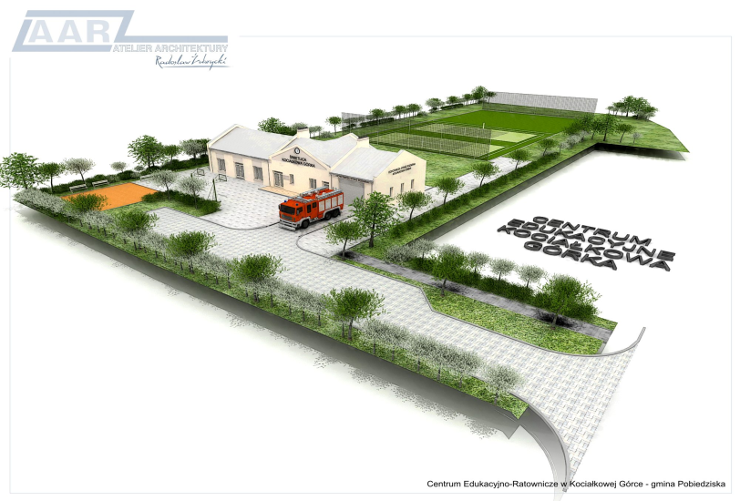
Trwają prace komisji przetargowej dla postępowań:
świadczenie usług pocztowych na potrzeby Urzędu Miasta i Gminy Pobiedziska w roku 2016.
Rozstrzygnięto postępowania przetargowe na:
dostawę oleju napędowego i etyliny dla autobusów i samochodów Urzędu Miasta i Gminy Pobiedziska,
budowę „ Świetlica wiejska – centrum ratowniczo - edukacyjne wraz z zagospodarowaniem terenu –
w Kociałkowej Górce , gmina Pobiedziska ”,
zakup energii elektrycznej,
najem sprzętu kserograficznego z serwisem dla Urzędu Miasta i Gminy w Pobiedziskach na lata 2016-2017.

Slide 7
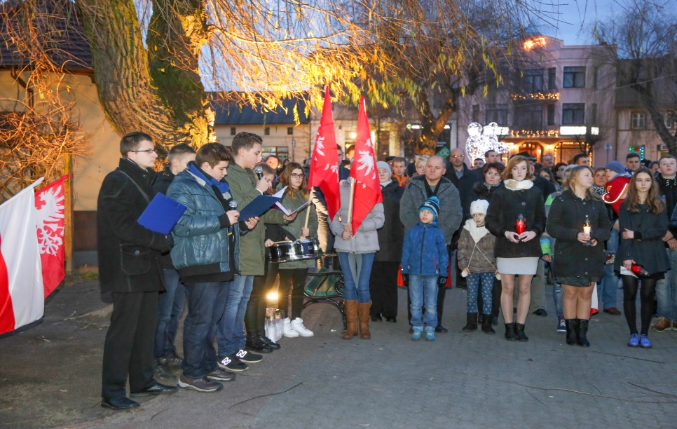
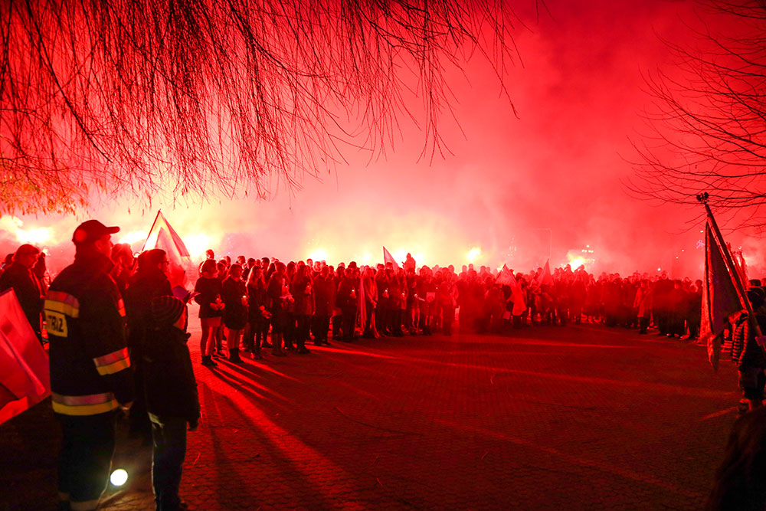
Ponadto:
Pobiedziska uczciły 97. rocznicę wybuchu Powstania Wielkopolskiego.
27 grudnia młodzież gimnazjalna z Zespołu Szkół w Pobiedziskach wraz z nauczycielami zorganizowała uroczystość z okazji 97. rocznicy Powstania Wielkopolskiego. W tym roku organizatorzy postarali się, aby oprócz tradycyjnych uroczystości, przedstawić historię zrywu pobiedziskich powstańców;

Slide 8
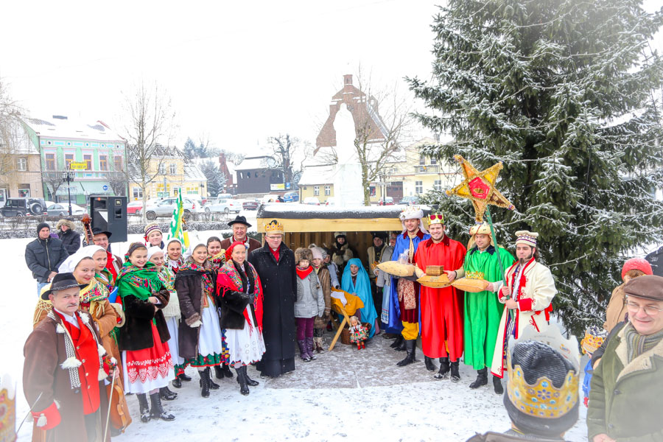
Ponadto:
po raz kolejny zorganizowano Orszak Trzech Króli podczas którego mieszkańcy mogli wysłuchać koncertu kolęd i pastorałek w wykonaniu z Zespołu Pieśni i Tańca „Wiwaty”;

Slide 9
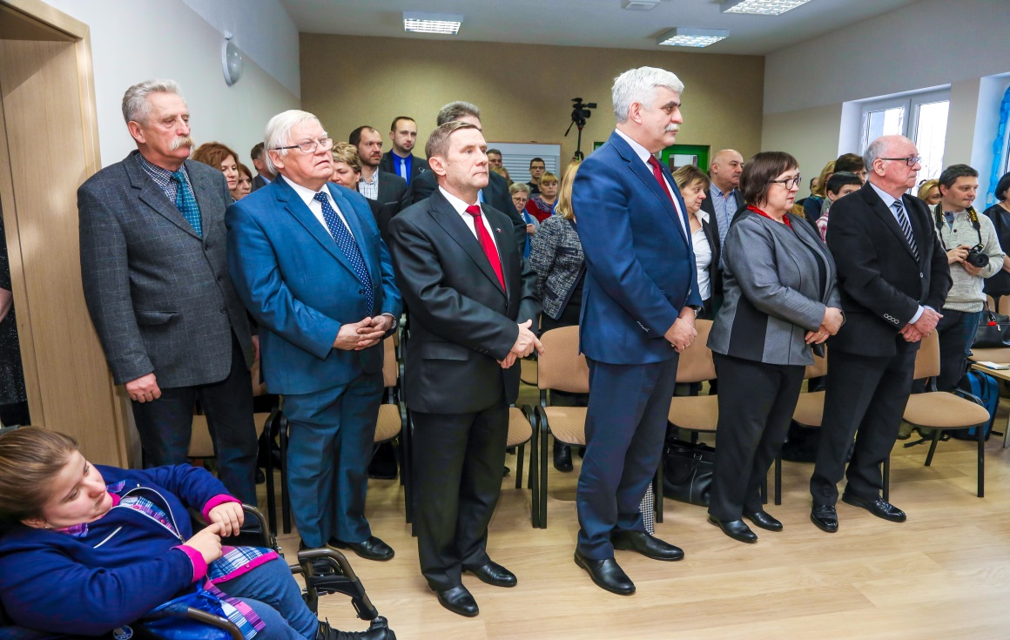
Ponadto:
w dniu 11 stycznia br. wzięto udział w uroczystym otwarciu Warsztatów Terapii Zajęciowej. Pomieszczenia w 300 metrowym pawilonie zostały wyremontowane dzięki wielu darczyńcom, sponsorom oraz pomocy logistycznej władz gminy Pobiedziska i Powiatu Poznańskiego;

Slide 10
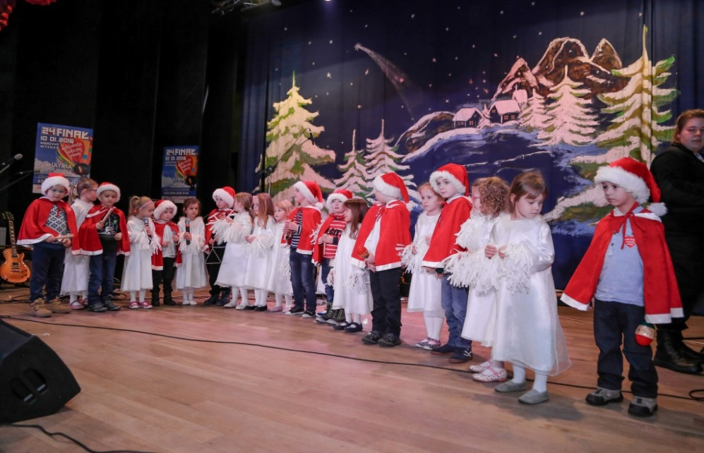
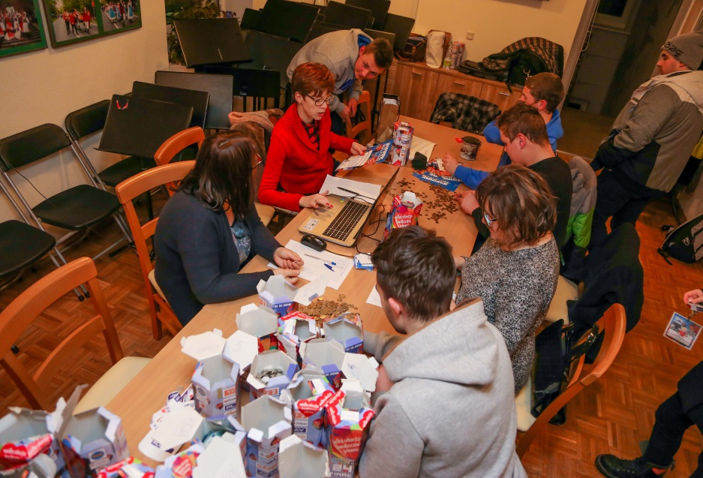
Ponadto:
Pobiedziska wraz z 17 wielkopolskimi samorządami powołały 15 stycznia 2016 roku w Gnieźnie Klaster Turystyczny „Szlak Piastowski w Wielkopolsce”. Nowa organizacja turystyczna ma wyznaczać nową jakość zarządzania szlakiem i jednocześnie być pierwszą, w pełni kompleksową próbą skoordynowania wszelkich działań na szlaku.
Pan Artur Krysztofiak został wybrany do Zarządu w/w Klastra - jako członek;
„Mierzymy wysoko” pod takim hasłem Wielka Orkiestra Świątecznej Pomocy grała w tym roku! – i w naszej gminie zebrała ponad 25 800 zł. Sztab WOŚP po raz kolejny zorganizował Zespół Szkół na Letnisku, wraz z Pobiedziskim Ośrodkiem Kultury;

Slide 11
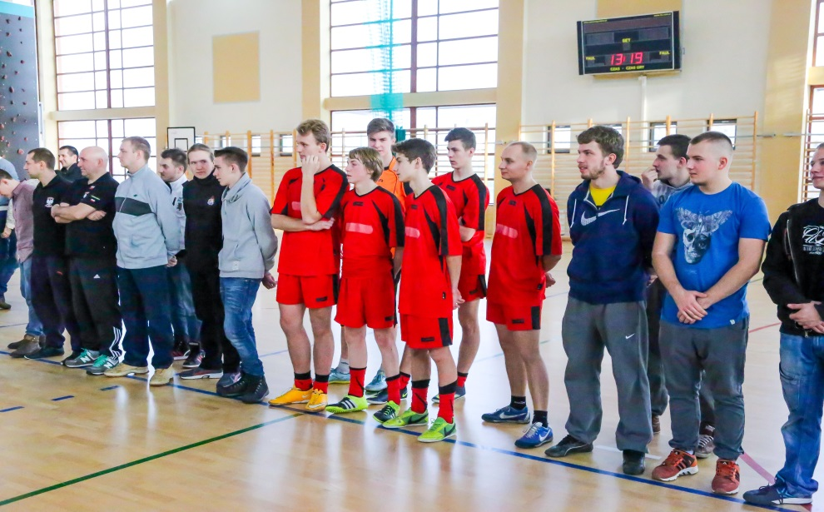
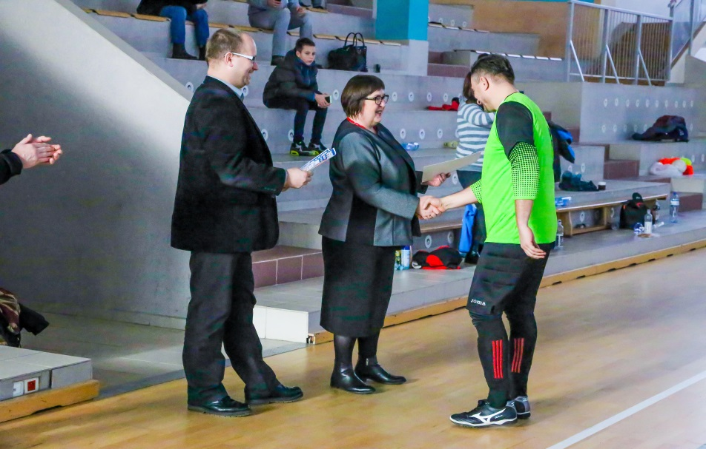
Ponadto:
Komisariat Policji w Pobiedziskach pod patronatem Burmistrza Miasta i Gminy Pobiedziska zorganizował turniej Halowej Piłki Nożnej na rzecz XXIV Finału Wielkiej Orkiestry Świątecznej Pomocy”. Drużyny Ochotniczej Straży Pożarnej z Pobiedzisk i Biskupic, Teacher Team, Oldbojów Pobiedziska, Błękitnych Owińska Old, i Koziegłowy Team zagrały pod hasłem „Wszyscy gramy z Wielką Orkiestrą”. Zebrane pieniądze zasiliły konto Wielkiej Orkiestry Świątecznej Pomocy;

Slide 12
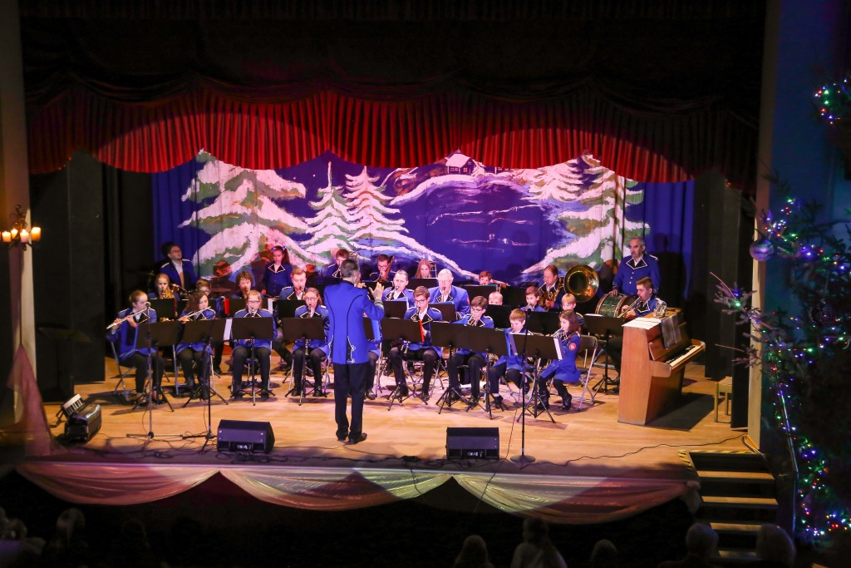
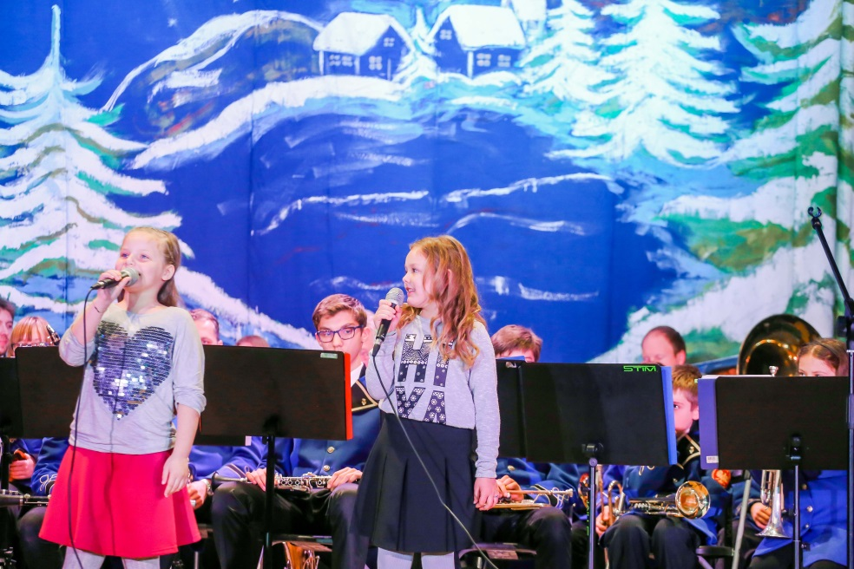
Ponadto:
w sali widowiskowej Pobiedziskiego Ośrodka Kultury uczestniczono w Koncercie Noworocznym, podczas którego wystąpiła Pobiedziska Orkiestra Dęta oraz dzieci i młodzież ze Studia Piosenki;

Slide 13
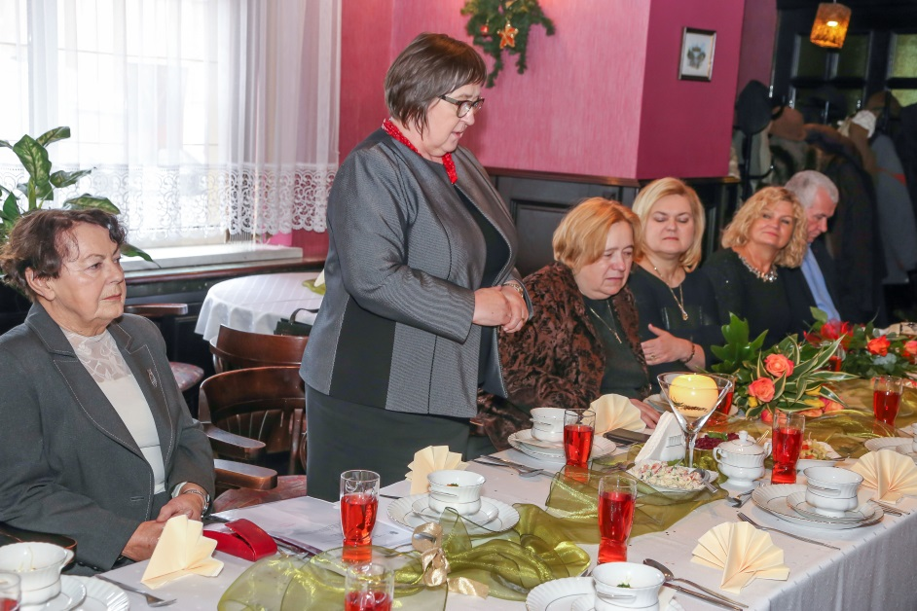
Ponadto:
w dniu 21 stycznia br., wzięto udział w spotkaniu Związku Kombatantów Rzeczpospolitej Polskiej i Byłych Więźniów Politycznych w Pobiedziskach spotkali się na tradycyjnym spotkaniu świąteczno-noworocznym, które poprowadziła prezes związku Pani U. Barczyk;
przygotowano dla dzieci i młodzieży z Gminy Pobiedziska ofertę zajęć ferii zimowych;
opracowano procedury postępowania rekrutacyjnego do publicznych przedszkoli i szkół prowadzonych przez Gminę Pobiedziska na rok szkolny 2016/2017;
ogłoszono otwarte konkursy ofert na realizację zadań publicznych w zakresie upowszechniania kultury fizycznej i sportu, działalności na rzecz osób niepełnosprawnych oraz kultury, sztuki, ochrony dóbr kultury i tradycji w 2016 r.

Slide 14
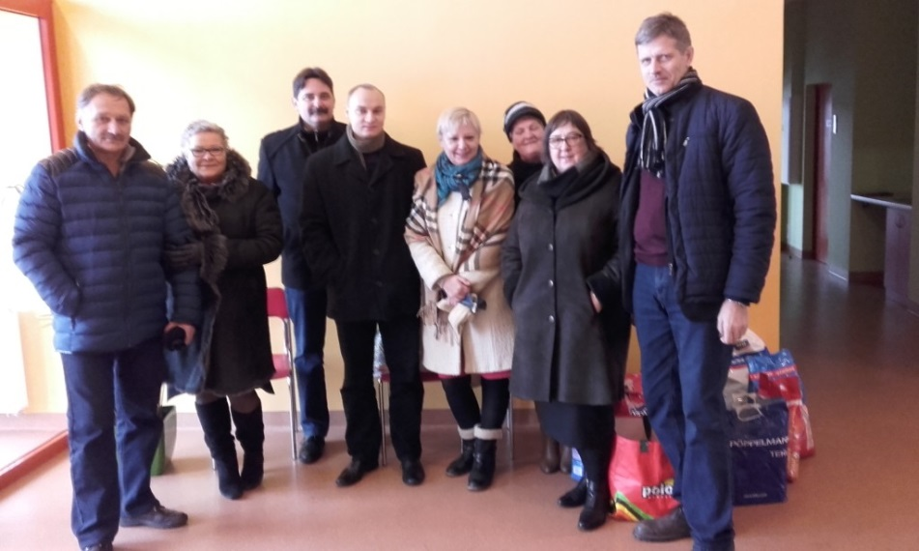
Ponadto:
w dniu 19 stycznia br. zorganizowano wyjazd wraz z Radnymi Rady Miejskiej Gminy Pobiedziska do Schroniska dla Zwierząt w Skałowie. Podczas spotkania wręczono karmę dla zwierząt zakupioną z własnych środków przez burmistrz Dorotę Nowacką, Radnych oraz pracowników urzędu;

Slide 15
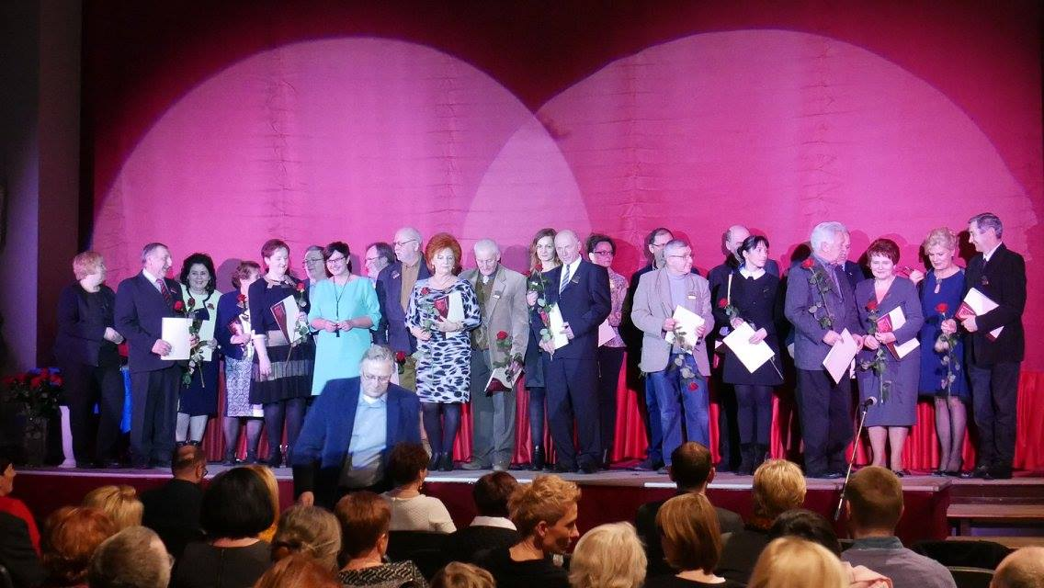
Ponadto:
w dniu 22 stycznia br. uczestniczono w wyborach zarządu Ochotniczej Straży Pożarnej w Biskupicach;
w Pobiedziskim Ośrodku Kultury wzięto udział w Gali Przyjaciół Kultury. Po Gali odbył się koncert Johna Portera;
zorganizowano spotkanie z sołtysami, w którym uczestniczyli przedstawiciele przedsiębiorstwa HEMAR. Przekazano informacje dotyczące uzyskania pomocy z Banku Żywności oraz omówiono zasady wydatkowania środków przeznaczonych na realizację zadań w ramach funduszu sołeckiego na 2016 rok;

Slide 16
Informacje:
  uprzejmie informujemy, że z dniem 01 lutego 2016 r. zostają zmienione godziny pracy Urzędu Miasta i Gminy w Pobiedziskach.
  Interesantów zapraszamy w godzinach:
poniedziałek – 9:00 do 17:00
wtorek – piątek – 8:00 do 15:00
  w dniu 02.02.2016 r. o godz. 9.00 w sali sesyjnej Urzędu Miasta i Gminy w Pobiedziskach odbędzie się szkolenie dotyczące stosowania środków ochrony roślin. Koszt szkolenia wynosi 100 zł. W celu zapisania się na ww. szkolenie prosimy o kontakt pod nr tel. 61 89 77 177. Przypominamy, iż szkolenia uprawniające do nabywania oraz stosowania środków ochrony roślin zachowują ważność przez 5 lat;
  od stycznia 2016 r. mieszkańcy Miasta i Gminy Pobiedziska mogą korzystać z nieodpłatnej pomocy prawnej zgodnie z Ustawą z dnia 5 sierpnia 2015 r. o nieodpłatnej pomocy prawnej i edukacji prawnej (Dz. U. 2015 r. poz. 1255). Dyżury prawnika: poniedziałek, środa, piątek w Ośrodku Pomocy Społecznej
  w Pobiedziskach przy ulicy Kaczyńskiej 26 w godz.11.00 – 15.00; z pomocy prawnika można skorzystać bez konieczności wcześniejszego umówienia.

Slide 17
Informacje:
  informujemy, że Spółka Aquanet S.A. stworzyła ofertę dofinansowania budowy podłączenia instalacji kanalizacji sanitarnej wewnętrznej budynku z przyłączem kanalizacyjnym, na nieruchomościach gdzie istnieje już przyłącze wraz ze studnią szczegółowe informacje na www.pobiedziska.pl;
  Związek Międzygminny „Gospodarka Odpadami Aglomeracji Poznańskiej” informuje, iż od dnia 1 lutego 2016 roku Delegatura Związku Międzygminnego w Pobiedziskach będzie czynna od poniedziałku do środy w godz. 7.00 – 15.00. W czwartki i piątki prowadzone będą przez pracownika delegatury czynności kontrolne na terenie gminy. Wszystkie niezbędne informacje będą mogli Państwo uzyskać od poniedziałku do piątku pod numerem telefonu 506 423 078 w godzinach pracy delegatury.

Slide 18
Dziękuję za uwagę
dr Dorota Nowacka
Burmistrz
Miasta i Gminy Pobiedziska

